Slide 1
Sport als Hobby

Slide 2
Es gibt viele Hobbys und Sport ist nur ein Weg die Freizeit zu verbringen. Aber unter dem Wort ”Sport” versteht man nur nicht aktiv Leben , sondern auch etwas Großes. Sport ist ein Weg von Leben. Es gibt viele Sportarten und Jeder wählt einiges Sportart, der er treiben will. Ich habe Fußball gewählt. Ich nicht nur spiele Fußball, sondern auch sehe ihn an FS. Ich kann meine Leben ohne Fußball vorstellen.

Slide 3
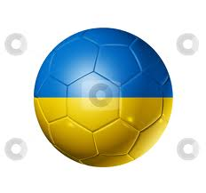
Und es ist kein Wunder,
Dass ich Lieblingsmanschaft
Und Lieblingsspieler
Aber es gibt nicht eine Manschaft,
dessen ich Fan bin.
Es gibt zwei solchen Teams

Slide 4
Das sind
Dynamo Kyjiw
Bayern München

Slide 5
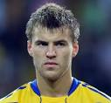
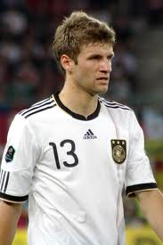
Meine
Lieblingsfußballspielern
sind
Andrij Jarmolenko
aus Dynamo
Und Tomas Müller
Aus Bayern

Slide 6
Sport ist meine Leben
Sport is my life

